Slide 1
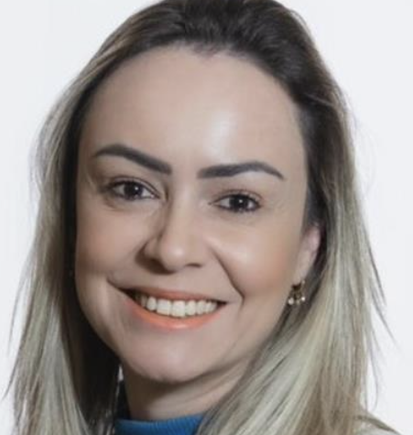
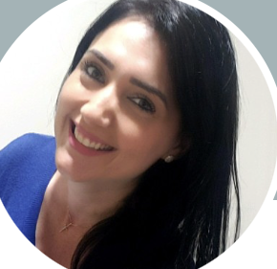
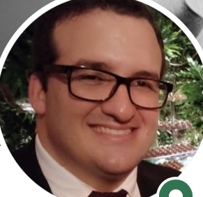

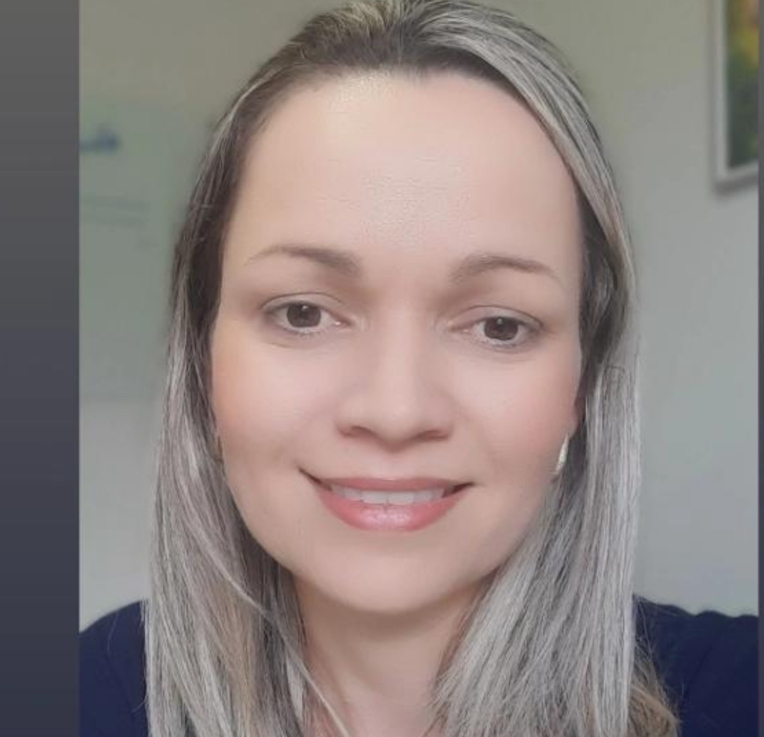
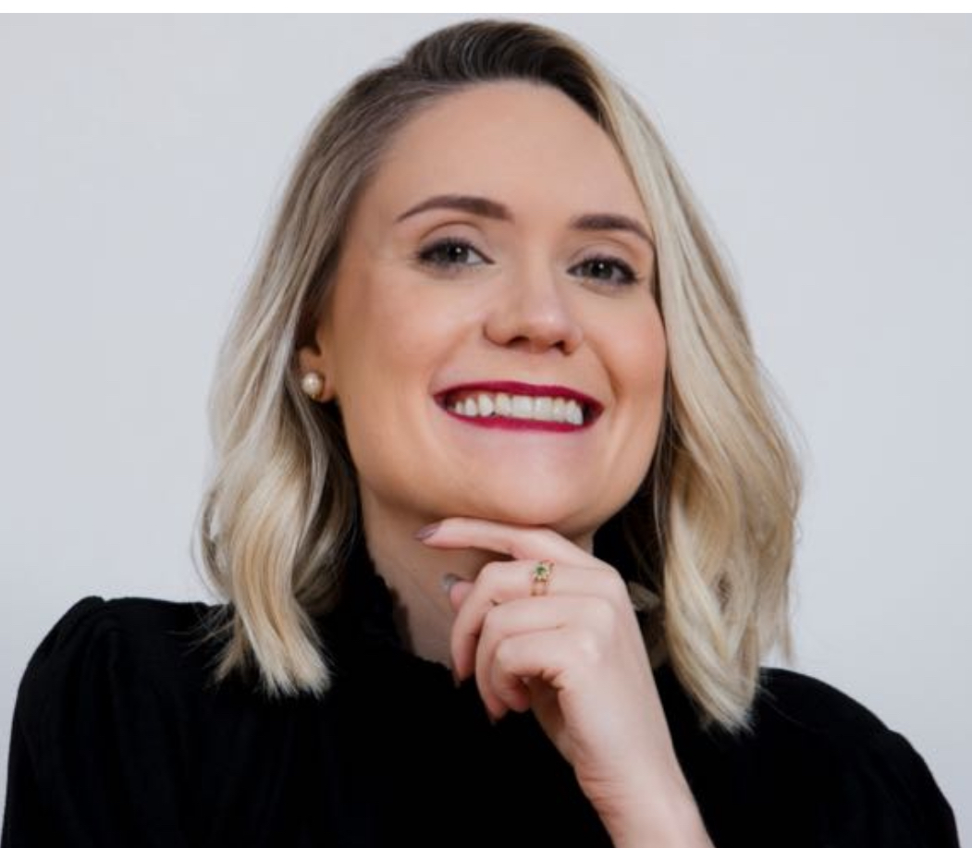

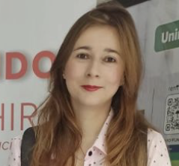

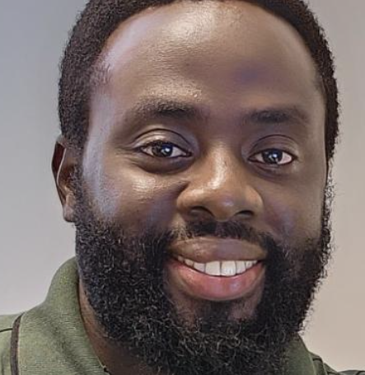

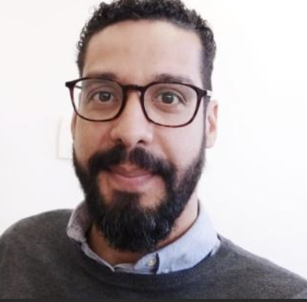
Monalisa
de Assis
Molla
Aline Rodrigues Zamarro
Allef Rodrigues Ramos
Sabrina Dalbosco Gadenz
Italo
Macedo
Joice
Machado
TIME IPS BRASIL HSL
Carolina
Rodoplho
Santosa
Vinícius Cézar da Silva Moreira
Beatriz de Faria
Leao
Olusegun Cid Symed Akognon
Lucas Eduardo Schoenfelder
Mabi von Steinkirch

